Slide 1
Conclusiones y Compromisos
Dra. Ofelia Angulo Guerrero
Coordinadora Sectorial Académica
Reunión Nacional de Subdirectores Académicos
Querétaro, Qro. Junio 04, 2014

Slide 2
Asegurar la calidad de los aprendizajes en la educación básica y la formación integral de todos los grupos de la población.
PSE
2013-2018
Objetivo 1
Objetivo 2
Objetivo 3
Objetivo 4
Objetivo 5
Objetivo 6
Impulsar la educación científica y tecnológica como elemento indispensable para la transformación de México en una sociedad del conocimiento
Fortalecer la calidad y la pertinencia de la educación media superior, la educación superior y la formación para el trabajo, a fin de que contribuyan al desarrollo de México
Promover y difundir el arte y la cultura como recursos formativos privilegiados para impulsar la educación integral
Asegurar mayor cobertura, inclusión y equidad educativa entre todos los grupos de la población para la construcción de una sociedad más justa
Fortalecer la práctica de actividades físicas y deportivas como un componente de la educación integral

Slide 3
INDICADORES Y METAS DEL PSE 2013-2018
(61.7 vs 72%).
2.2 Porcentaje de estudiantes inscritos en programas de licenciatura reconocidos por su calidad (49%).
(62,359 vs 620,000).
2.3 Número de certificados de competencia laboral emitidos (No existe).
6.2 Porcentaje de programas de doctorado escolarizados en áreas de Ciencia y Tecnología registrados en el Programa Nacional de Posgrados de Calidad (65%).
(32.1 vs 40%).
3.1 Tasa bruta de escolarización de educación media superior y superior
(38% vs 44%).
5.1 Proporción de estudiantes beneficiados con los servicios y actividades artísticas y culturales
(0.12 vs 0.25%).
6.1 Gasto en Investigación Científica y Desarrollo Experimental (GIDE) ejecutado por la Instituciones de Educación Superior (IES) respecto al Producto Interno Bruto (PIB)
(63.5 vs 71.6%).

Slide 4
INDICADORES Y METAS DEL PECiTI 2014-2018
0.94 vs. 1.20
Investigadores por cada 1,000 personas de la PEA ocupada.
94.4 vs. 115.0
Artículos científicos publicados por cada millón de habitantes
Porcentaje de graduados de doctorado en ciencias e ingeniería respecto al total de graduados de doctorado
53.6 vs. 56.0%

Slide 5
INDICADORES Y METAS DEL PIID 2014-2018
Porcentaje de programas evaluados en el nivel 1 de los CIEES
Base 2012 – 24%
Meta 2018 – 40%
Porcentaje de programas acreditados por organismos reconocidos por el COPAES
Base 2012 – 42%
Meta 2018 – 84%
Porcentaje de programas registrados en el padrón de licenciatura de alto desempeño del CENEVAL
Base 2012 – 0%
Meta 2018 – 5%
15

Slide 6
INDICADORES Y METAS DEL PIID 2014-2018
Porcentaje de matrícula inscrita en programas reconocidos en el PNPC
Base 2012 -43.75%
Meta 2018 – 70%
Programas de posgrado que forman parte del Padrón Nacional de Posgrados de Calidad (PNPC) del CONACYT en la categoría de competente a nivel internacional
Base 2012 - 0
Meta 2018 – 10
Meta 2018 – 75%
Porcentaje de programas de posgrado reconocidos en el PNPC
Base 2012 – 42%

Slide 7
INDICADORES Y METAS DEL PIID 2014-2018
Porcentaje de profesores de tiempo completo que cuentan con posgrado
Base 2012 - 46%
Meta 2018 -70%
Porcentaje de profesores de tiempo completo que cuentan con el reconocimiento al perfil deseable
Base 2012 – 1%
Base 2018 – 10%
Miembros del Sistema Nacional de Investigadores
Base 2012 - 396
Meta 2018 - 800

Slide 8
Actualización de los planes de estudio
Electrónica
Civil
Ambiental
Eléctrica
Sistemas Automotrices
Aeronáutica
Petrolera
Química
Industrial
Mecánica
Bioquímica
Logística
Electromecánica
Agronomía
Geociencias
Mecatrónica
Minería
Energías Renovables
Industrias Alimentarias
Acuicultura
Informática
Biotecnología
Hidrológica
Innovación Agrícola Sustentable
Diseño Industrial
ESPECIALIDADES CON COMPETENCIAS ACORDE CON LAS TENDENCIAS ACTUALES

Slide 9
PROGRAMAS EDUCATIVOS EVALUADOS POR CIEES Y ACREDITADOS POR ORGANISMOS RECONOCIDOS POR COPAES
PROGRAMAS |  |  |  |  |  |  | MATRÍCULA
 | CIEE | COPAES | AMBOS | TOTAL | EVALUABLES | CIEES | COPAES | AMBOS | TOTAL | EVALUABLES
TOTALES | 76 | 553 | 50 | 679 | 1,114 | 21,272 | 198,437 | 16,742 | 236,451 | 302,864
DESCENTRALIZADOS | 6 | 262 | 3 | 271 | 632 | 1,161 | 74,460 | 766 | 76,387 | 201,605
FEDERALES | 70 | 291 | 47 | 408 | 482 | 20,111 | 123,977 | 15,976 | 160,064 | 101,259
Número total de programas educativos 1641
Porcentaje de PE acreditados 42%

Slide 10
Programas Reconocidos por su Buena Calidad

Slide 11
Índice de Egreso

Slide 12
Programas de Posgrado en el PNPC de CONACYT
Notes:
12

Slide 13
Posgrados en nivel consolidado
Doctorado en Ciencias
Ing. Electrónica CENIDET 2018
Ing. Química CELAYA 2017
Maestría en Ciencias
C. Computación CENIDET 2014
Ing. Electrónica CENIDET 2014
Ing. Química CELAYA 2017
Ing. Mecánica CENIDET 2017
Ing. Bioquímica CELAYA 2016
Desarrollo Regional y Tecnológico OAXACA 2014
C. Computación Cd MADERO 2014
Ing. Eléctrica LA LAGUNA 2017
Ing. Eléctrica MORELIA 2016
C. Alimentos VERACRUZ 2014
Ing. Mecánica CELAYA 2016
Ing. Electrónica CEALAYA 2015

Slide 14
Posgrados en nivel consolidado
Maestría en Ciencias
Ing. Bioquímica DURANGO 2016
Ing. Eléctrica LA LAGUNA 2016
Maestría en Ciencias
Ing. Bioquímica TUXTLA GUTIÉRREZ´18
Ing. Metalurgia MORELIA 2014
Ing. Eléctrica MORELIA 2016
Ing. Química ORIZABA 2015
Ing. Bioquímica VERACRUZ 2017
C. Materiales SALTILLO 2014
C. Computación TIJUANA 2016
Química TIJUANA 2016

Slide 15
Matrícula de Posgrado

Slide 16
% de Profesores de Tiempo Completo con Posgrado

Slide 17
Profesores de Tiempo Completo con posgrado
1057 PTC con Licenciatura cursando estudios de maestría
908 PTC con Maestría cursando estudios de doctorado

Slide 18
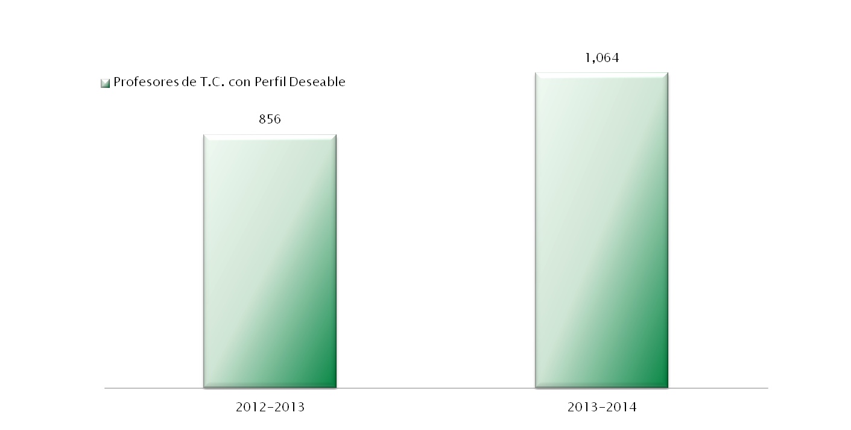
Perfiles Deseables

Slide 19
Cuerpos Académicos

Slide 20
Profesores en el Sistema Nacional de Investigadores
Notes:
20

Slide 21
ÁREAS PRIORITARIAS DE FORMACIÓN
ENERGÍA
AUTOMOTRIZ
AGROINDUSTRIAL
TIC
AERONÁUTICA
Establecer un Plan de Formación de Recursos Humanos por medio de
Programas Especiales de Posgrado del PRODEP.
Establecer asociaciones estratégicas con los Centros Públicos de
Investigación del Consejo Nacional de Ciencia y Tecnología.
Identificar los Posgrados de los CPI en el PNPC.
El 20% de los PTC podrán participar de este programa.

Slide 22
Programas Especiales de Formación de Recursos Humanos
Becas Brasil: 100 Becas para estudiantes: Agronomía
Becas CANIETI: 100 Becas para estudiantes: TIC
Becas Harvard: 80 Becas para profesores: Ambiental
Becas Brasil: por definir. Energía y Aeronáutica

Slide 23
Becas Harvard (Secretaría de Energía)
Especialidad
Desarrollo Sustentable o similares; preferentemente ligada a los temas de cambio climático, energía renovable o eficiencia energética o temas asociados
También serán considerados docentes que, por su trabajo, tengan conocimientos de primera mano de la problemática del país para desarrollar proyectos locales
Que cuenten con proyectos a ser desarrollados durante el programa. Estos proyectos tienen que ser tangibles, ejecutables e idealmente en temas asociados al Desarrollo Sustentable y que tengan el objetivo de ser financiados
Proyectos a Desarrollar
Edad. No mayor a 40 años
Requisitos
Tipo de profesor. Tiempo completo u horas sueltas
Inglés. 100% escrito, leído y hablado.

Slide 24
CONVOCATORIAS INTERNAS
Programa Integral de Fortalecimiento Institucional (PIFIT).
Programa de infraestructura Social Educativa (K009)
Convocatoria de Investigación de la DGEST.
Fondo de Apoyos Múltiples (FAM)

Slide 25
Ciencia Básica
Infraestructura
Programa de investigación, desarrollo tecnológico e innovación (PEI)
Cátedras Para jóvenes investigadores.
Problemas Nacionales.
Laboratorios Nacionales.
CONVOCATORIAS CONACYT
Fondos Mixtos
FORDECyT
Estrategias: Difundir oportunamente las convocatorias
Establecer una plataforma en Office 365 para compartir los proyectos
15días antes del cierre de la convocatoria.
Una semana antes del cierre de la convocatoria se envía la carta de
Postulación y la retroalimentación del proyecto.

Slide 26
Programa de acompañamiento entre los propios institutos y centros con base en el nivel de desarrollo
Acreditación de programas educativos.
Preparar mejor los proyectos con los que se participa en las convocatorias.
Establecer programas de formación de RH.
Fortalecimiento del posgrado.

Slide 27
Estrategias MOOCS
Enviar los recursos educacionales abiertos preparados para los programas educativos a distancia.
Participar en la preparación de Massive Open On-Line Courses (MOOCs).
Usar el servicio que ofrece UNIVERSIA para subir materiales al OpenCourseWare.
Aprovechar la plataforma que ofrece UNIVERSIA por medio de Miríada con materiales educativos.

Slide 28
COMPROMISOS RNSA 1-2014
Establecer una estrategia para coadyuvar al cumplimiento de los indicadores del PSE y del PIID.
Fortalecer la capacidad académica en los sectores estratégicos (Energía, Automotriz, Aeronáutica, TIC y Agroindustrial)
Evaluar la capacidad en infraestructura física con relación a los requerimientos establecidos por CACEI para cada programa educativo.

Slide 29
COMPROMISOS PROGRAMA 1000 JÓVENES EN LA CIENCIA RNSA 2-2014
Dar amplia difusión al Programa.
Identificar los mejores promedios por carrera de los sectores estratégicos (Energía, Automotriz, Aeronáutica, TIC y Agroindustrial)
Proponer candidatos SNI II y III para participar como conferencias motivacional en las sedes (Hermosillo, Chihuahua, Culiacán, Durango, León, Cd. Madero, Veracruz, Acapulco, Oaxaca, Villahermosa, Tuxtla Gutiérrez, Mérida).

Slide 30
COMPROMISOS RESTRUCTURACIÓN DEL POSGRADO RNSA 3-2014
Realizar el autodiagnóstico de cada posgrado, usando los lineamientos del CONACyT (Personal académico, estudiantes, infraestructura, resultados y vinculación).
Actualizar los planes de estudio con la guía vigente y atendiendo las áreas estratégicas (Energía, Automotriz, Aeronáutica, TIC y Agroindustrial)
Evaluar la pertinencia de ofrecer posgrados con la industria.

Slide 31
Reto
Desarrollar una aplicación móvil para el seguimiento a egresados

Slide 32
LLEVAR A MÉXICO A SU MÁXIMO POTENCIAL
LLEVAR A LA EDUCACIÓN SUPERIOR TECNOLÓGICA A SU MÁXIMO POTENCIAL
LLEVAR A LOS INSTITUTOS TECNOLÓGICOS Y A SUS CENTROS A SU MÁXIMO POTENCIAL

Slide 33
Conclusiones y Compromisos
Dra. Ofelia Angulo Guerrero
Coordinadora Sectorial Académica
Reunión Nacional de Subdirectores Académicos
Querétaro, Qro.Junio 04, 2014

